Slide 1
Противопожарна система
Изготвила Калина Ненова

Slide 2
СЪДЪРЖАНИЕ
Защо ни е нужна противопожарна система?
Как можем да направим проект на противопожарна система с газ сензор и какви компоненти ще са ни нужни за създаването и
Разглеждане на сорс кода на противопожарната система

Slide 3
Защо ни е нужна противопожарна система?
01
02
03
Уведомява ни при възникнал пожар в сградата
Намалява щетите от пожара върху сградата
Осигурява нашата безопасност
04
Противопожарната система се изисква по закон
05
Спасява човешки животи

Slide 4
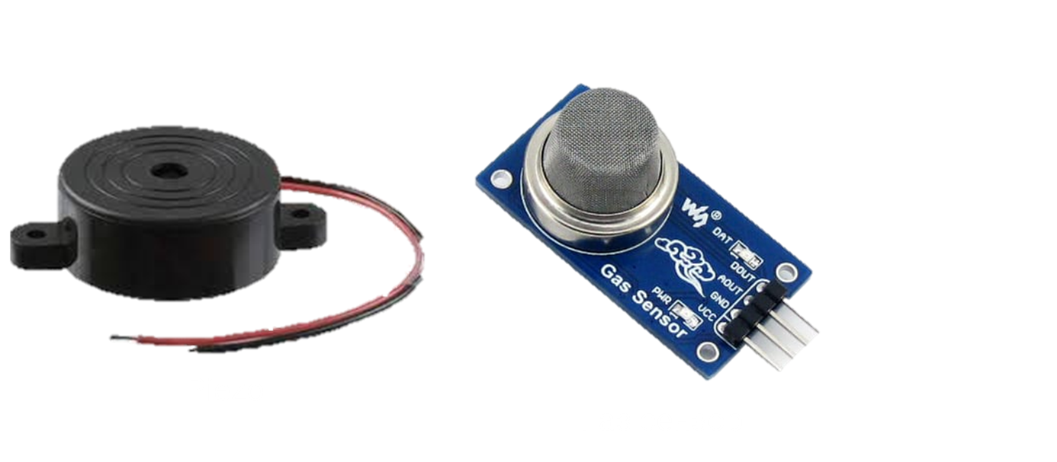
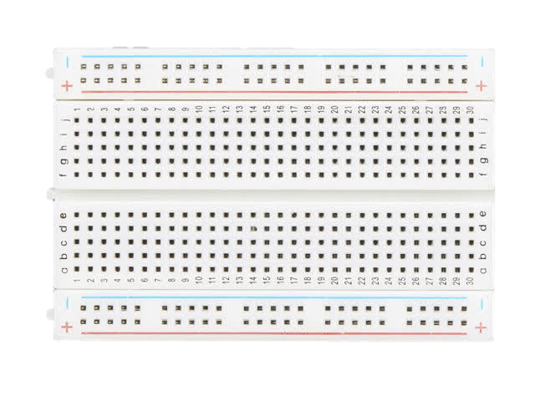
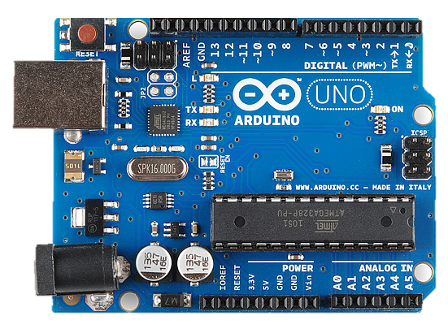
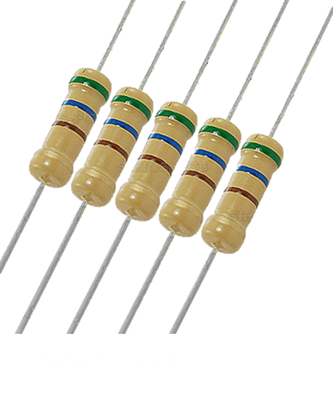


Как можем да направим проект на противопожарна система с газ сензор и какви компоненти ще са ни нужни за създаването ѝ
Компонентите, които са ни нужни са:
За създаването на проекта можем да използваме сайта Tinkercat, в който да направим схема на противопожарната система
Ардуино платка
Breadboard

Slide 5
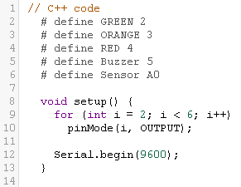
Разглеждане на сорс кода на противопожарната система
След дефиниране на компонентите започваме с първата команда, която се извиква веднъж при стартиране на програмата. След това с for цикъла се задава променливата i, със стойност 2, цикъла ще се изпълнява докато i е по- малко то 6 и при всяко завъртане на цикъла ще се увеличава стойността на i с 1.
Реда ‘Serial.begin(9600);’ инициализира Serial комуникацията с скорост 9600 бода. Това означава, че микроконтролерът ще комуникира с друго устройство, в нашия случай газ сензора
‘digitalWrite(i, LOW);’ означава да се изпрати сигнал LOW (нисък или 0V) към цифровия пин с номер, който е записан в променливата i.

Slide 6
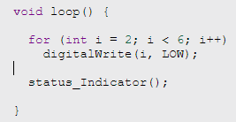
Разглеждане на сорс кода на противопожарната система
‘void loop() {;’ е началото на основния цикъл на програмата. Функцията loop() се изпълнява непрекъснато след стартирането на микроконтролера.
След това с for цикъла задаваме променлива i, която започва от 2 и се увеличава с 1 при всяка итерация, докато не стигне 6. Всеки път, когато i се увеличи, функцията digitalWrite() се изпълнява за пиновете от 2 до 5 и им се подава сигнала LOW, което означава "изключено" или 0V.
‘status_Indicator();’ e самостоятелно извикване на функция, която е създадена от потребителя.

Slide 7
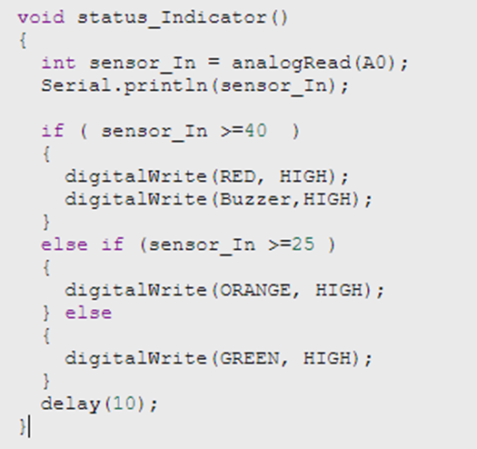
Разглеждане на сорс кода на противопожарната система
‘void status_Indicator() {:’ е дефиниция на функцията status_Indicator(), която не връща никаква стойност (void) и не приема аргументи. Отваря се фигурата на функцията.
‘int sensor_In = analogRead(A0);’ чете аналоговия сигнал от пин A0 и го записва в променливата sensor_In.
‘Serial.println(sensor_In);’ изпраща стойността на sensor_In през Serial порта, който се използва за комуникация с външни устройства като компютър.

Slide 8
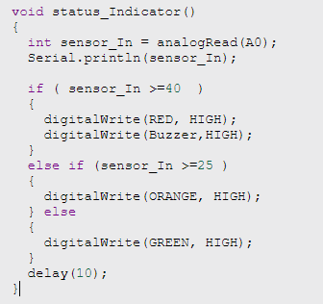
Разглеждане на сорс кода на противопожарната система
if (sensor_In >= 40) {: Това е условна конструкция (if-else), която проверява стойността на sensor_In. Ако тя е по-голяма или равна на 40, изпълнява се блокът на код, който следва.
При else if (sensor_In >= 25) {: се проверява дали sensor_In е по-голямо или равно на 25. Ако е така се включва оранжевия светодиод, която команда е написана на следващия редdigitalWrite(ORANGE, HIGH)
С ‘delay(10);’ се добавя кратко забавяне от десет стотни от секундата и с последните скоби се затваря фигурата на функцията
С ‘else {:’ Ако нито едно от горните условия не е изпълнено,се изпълнява се този блок на код.
‘digitalWrite(GREEN, HIGH);’ при който ако sensor_In е по-малко от 25 се включва зеления светлодиод
‘digitalWrite(RED, HIGH);’ включва червения светодиод, когато стойността на sensor_In е равна или по- голяма от 40, с което автоматично се включва и Buzzer-а на следващия ред- digitalWrite(Buzzer,HIGH);

